Slide 1
Società Oftalmologica Italiana
Milano 2018
STATO DELL'ARTE della correzione della Presbiopia
con Tecnica PRK Multifocale con LASER AD ECCIMERI PRESBYTEC
con follow up di 36-60 mesi
Giovanni Citroni
Centro di Oftalmologia, Darfo Boario Terme, Brescia, Italia
Dichiariamo che non abbiamo interessi finanziari!

Slide 2
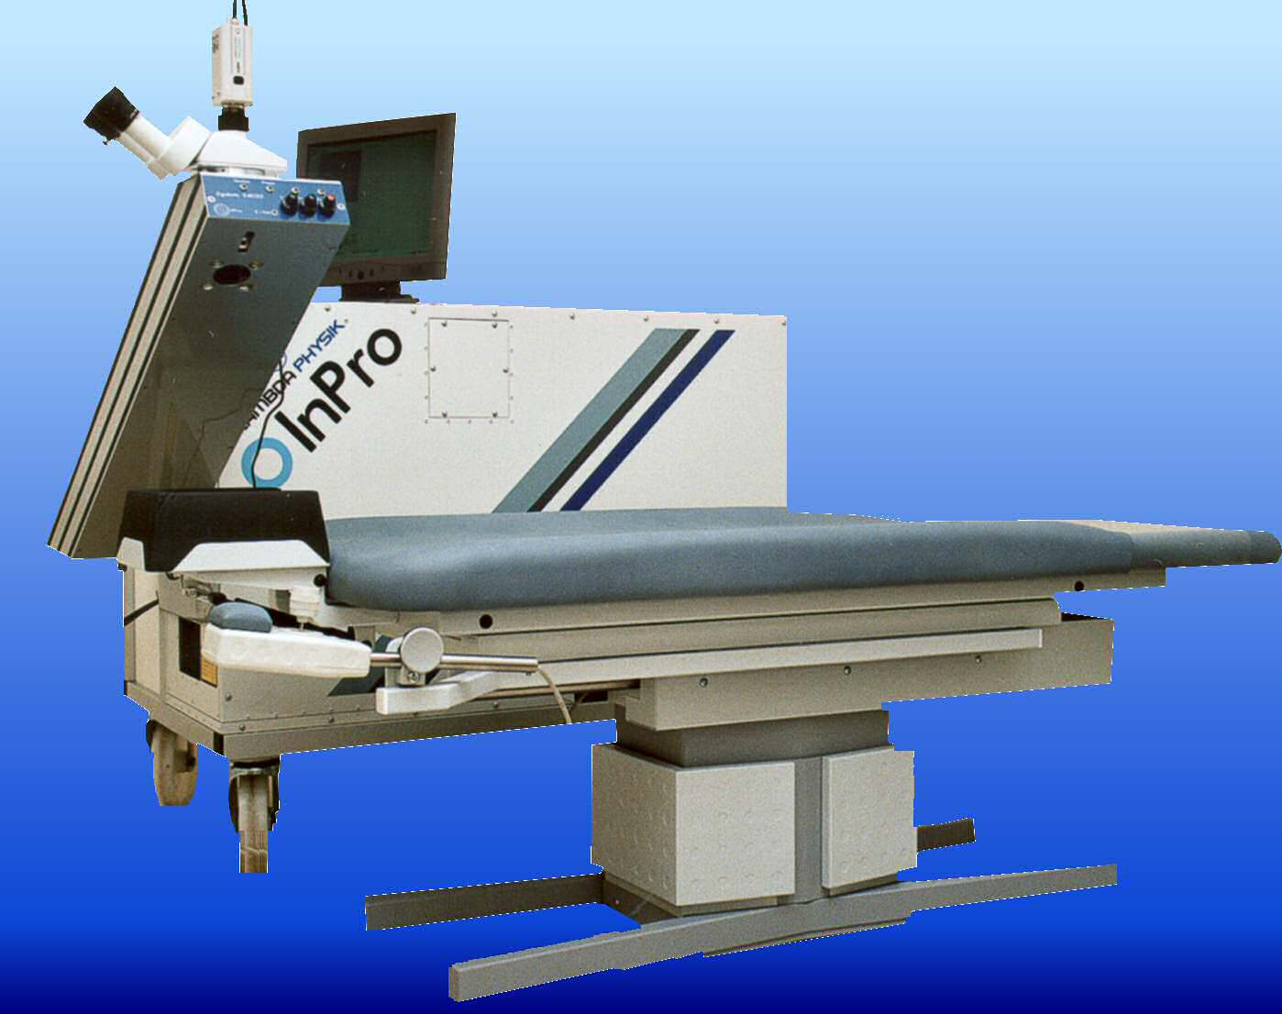
SOI Milano 2018

Slide 3
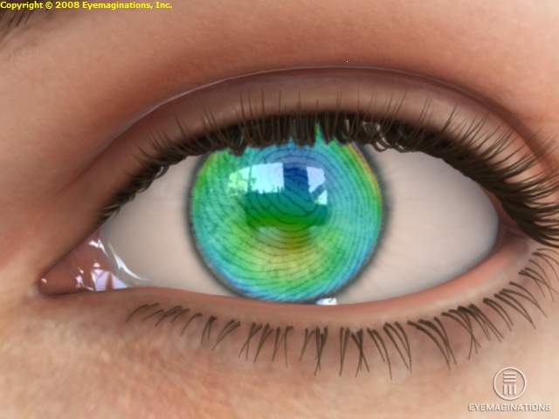
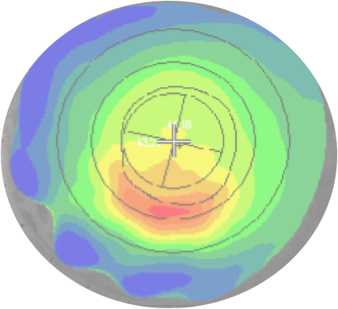
Multifocal Cornea
SOI Milano 2018

Slide 4
SOI Milano 2018
PRK Multifocale :
Area di iperprolatura corneale che esercita un gradiente diottrico positivo da poter utilizzare per la visione da vicino

Slide 5
SOI Milano 2018
Pseudoaccomodazione corneale:
Si induce, tramite ottiche aberrate, un aumento della profondità di campo della refrazione corneale
Si vengono così a formare simultaneamente focali originate per la distanza ed altre originate per vicino
Il nostro cervello, in ogni istante, è in grado di processare e di selezionare singole immagini poste a distanza diversa per evitare la “confusione” delle stesse.

Slide 6
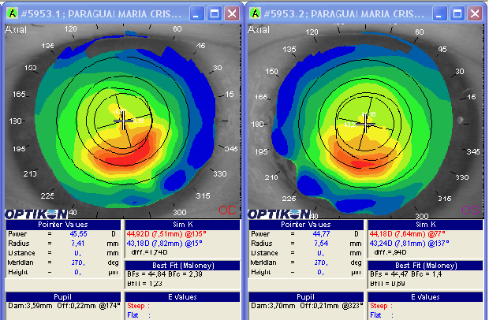
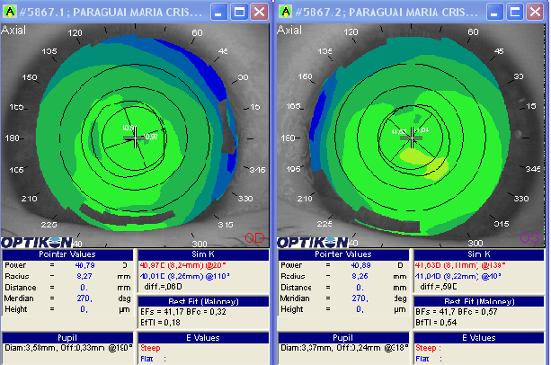
SOI MILANO 2018

Slide 7
SOI Milano 2018
SELEZIONE DEI PAZIENTI
Trattamento Bilaterale
Pazienti motivati alla correzione della presbiopia
Defocus <4D
Pupillometria Mesopica ≤5mm
Pupillometry Fotopica <3.5mm
K medio preop ≤44D
Trattamento monolaterale
Criteri di esclusione per la correzione con Laser ad Eccimeri
Astigmatismo >1D
Pupillometria Mesopica >6.5mm
Pupillometria Fotopica >3.5mm
K medio postop >48D
Criteri di Inclusione
Criteri di Esclusione

Slide 8
SOI Milano 2018
PRE PRK
40 pazienti (80 occhi)
Età: 54±6 anni
Follow up: 12m
Range: +0.50D /+3.00D
MRE sf: +2,03D±0.6
MRE cil: +0.20D ±0.3
Presbiopia: +2.5D ±0.4
12 pazienti (24 occhi)
Età: 50±4 anni
Follow up: 12m
Range: -0.50D / -3.00D
MRE sf: -2,80D ±1.0
MRE cil: -0,15D ±0.3
Presbiopia: +2.5D ±0.4
Gruppo Ipermetropi Presbiopici
Gruppo Miopi
Presbiopici

Slide 9
SOI Milano 2018
POST PRK 6 Mesi
FAR UCVA :
96% 20/25 4% 20/20
Near UCVA 33 cm:
95% J2 5% J1
Far BCVA
(MRE s.e.: 0.06D±0.29)
100% 20/20
Near BCVA 33 cm
(MRE s.e.: 0.68D±0.41)
100% J1
Far UCVA:
100% 20/20
Near UCVA 33 cm :
92% J2 8% J1
Far BCVA
(MRE s.e.: -0.35D±0.38)
100% 20/20
Near BCVA 33 cm
(MRE s.e.: 0.00D±0.0)
100% J1
Gruppo Ipermetropi Presbiopici
Gruppo Miopi
Presbiopici

Slide 10
SOI Milano 2018
POST PRK 36 Mesi
FAR UCVA :
90% 20/32 10% 20/25
Near UCVA 33 cm :
90% J3 10% J2
FAR BCVA
(MRE s.e.: 0.06D±0.29)
100% 20/20
Near BCVA 33 cm
(MRE s.e.: 0.68D±0.41)
100% J1
FAR UCVA:
100% 20/25
Near UCVA 33 cm :
96% J2 4% J1
FAR BCVA
(MRE s.e.: -0.35D±0.38)
100% 20/20
Near BCVA 33 cm
(MRE s.e.: 0.00D±0.0)
100% J1
Gruppo Ipermetropi Presbiopici
Gruppo Miopi
Presbiopia

Slide 11
SOI Milano 2018
POST PRK 60 Mesi
FAR UCVA :
88% 20/32 10% 20/25
Near UCVA 33 cm :
87% J3 10% J2
FAR BCVA
(MRE s.e.: 0.06D±0.29)
100% 20/20
Near BCVA 33 cm
(MRE s.e.: 0.68D±0.41)
100% J1
FAR UCVA:
100% 20/25
Near UCVA 33 cm :
92% J2 4% J1
FAR BCVA
(MRE s.e.: -0.35D±0.38)
100% 20/20
Near BCVA 33 cm
(MRE s.e.: 0.00D±0.0)
100% J1
Gruppo Ipermetropi Presbiopici
Gruppo Miopi
Presbiopia

Slide 12
Risultati refrattivi medi aggiornati a dicembre 2017
SOI Milano 2018

Slide 13
Risultati refrattivi medi aggiornati a dicembre 2017
SOI Milano 2018

Slide 14
Risultati refrattivi medi aggiornati a DICEMBRE 2017
SOI Milano 2018

Slide 15
Risultati refrattivi medi aggiornati a DICEMBRE 2017
SOI Milano 2018

Slide 16
SOI Milano 2018
Aumento della ricettività del paziente.
Costi ridotti
Efficacia.
Tecnica semplice
Facile gestione postoperatoria.
Procedura versatile (combinata, isolata, ripetibile).
Nessuna esperienza con il femtoLaser.
Leggera Regressione con pazienti ipermetropi.
Possibilità di Astigmatismo indotto
Vantaggi
Svantaggi

Slide 17
CONCLUSIONI
SOI Milano 2018
La PRK Multifocale con PRESBYTEC è una valida opzione correttiva della Presbiopia in particolare nei pazienti ametropi.
E’ necessaria una rigida selezione del paziente per prospettare un risultato refrattivo di successo.
In Italia sono installati 13 centri laser PRESBYTEC dove viene effettuata la correzione della Presbiopia con la PRK Multifocale.
Ogni anno ci riuniamo insieme per confrontare i risultati ottenuti .
Il nostro goal è la soddisfazione dei nostri pazienti

Slide 18
GRAZIE
SOI Milano 2018
giovannicitroni@gmail.com www.presbiopia.eu

